Slide 1
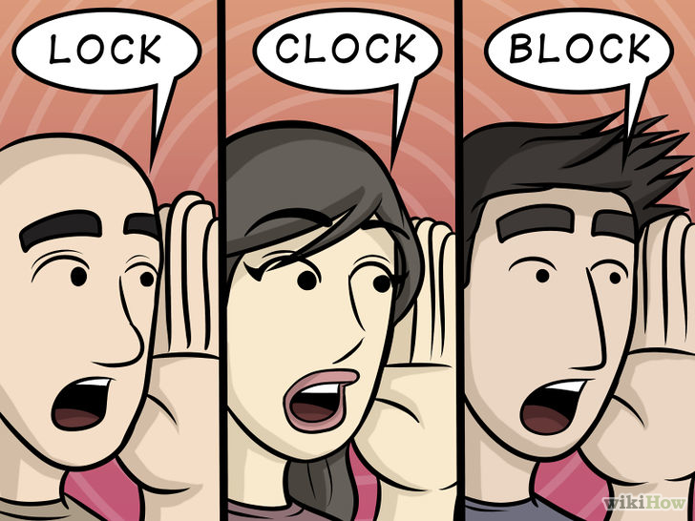
Me dijo que...
El estilo indirecto

Slide 2
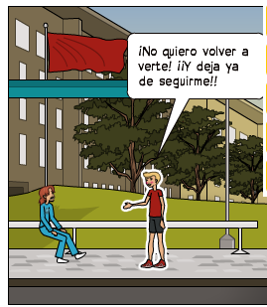
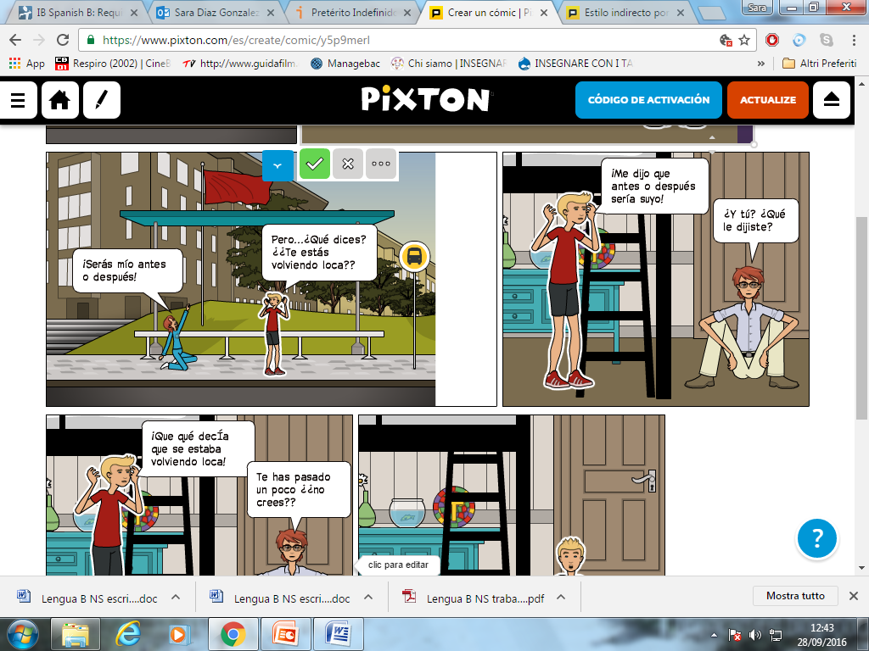
El Viernes por la maÑana...

Slide 3
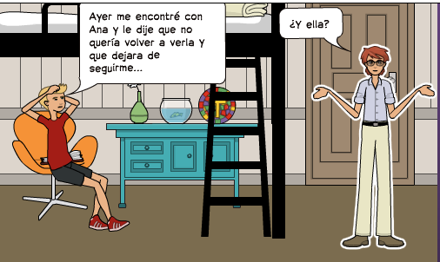

El sÁbado por la tarde...

Slide 4
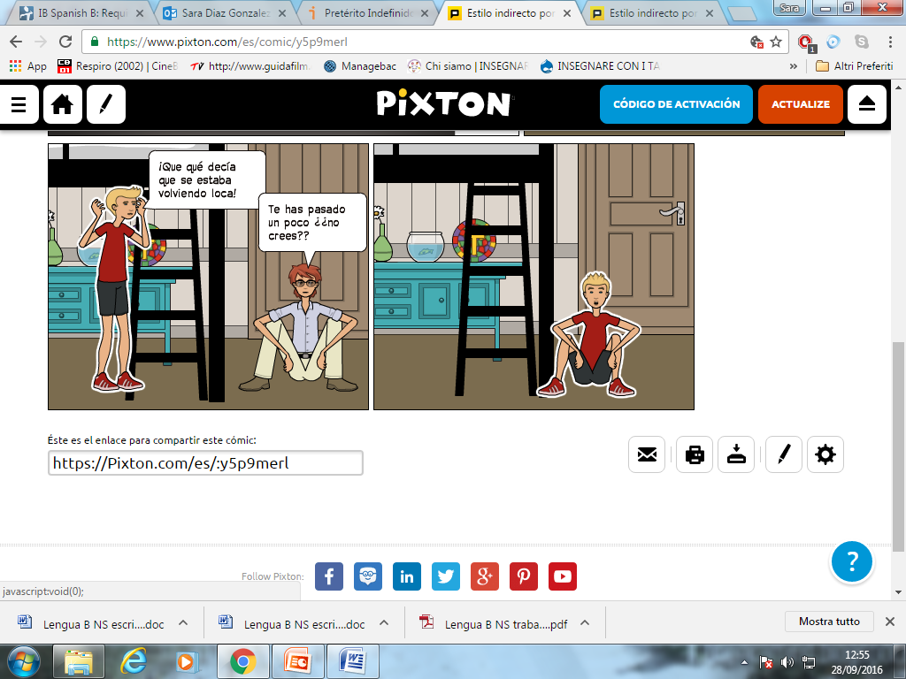

Slide 5
Quiero > Quería Deja > Dejara

Slide 6
Serás > Sería Dices > Decía
Estás volviendo > Estaba volviendo

Slide 7
De directo a indirecto 1
¡No quiero volver a verte! ¡Y deja ya de seguirme!
Le dije que no quería volver a verla y que dejara de seguirme.

Slide 8
De directo a indirecto 2
¡Serás mío antes o después!
Pero ¿Qué dices? ¿¿Te estás volviendo loca??
Ella me dijo que sería suyo antes o después y yo le dije que qué decía que se estaba volviendo loca.

Slide 9
La alternancia de los tiempos
Presente > Imperfecto
Imperativo > Imperfecto de subjuntivo
Futuro > Condicional
Pretérito indefinido > Pluscuamperfecto
PS. Fíjate en los adverbios y en otras palabras como pronombres y determinantes que también cambian.

Slide 10

¿Qué le dijo?
Escucha y reproduce en estilo indirecto
Jefe
Guitarra

Slide 11
Cita
Cena

Slide 12
Cena 2

